Slide 1
M
A
T
R
I
X
S
2
W
I
K
U
N
D
E
G16
Gelijkvormige figuren
© André Snijers

Slide 2
Gelijkvormige figuren
G16
Schaal en gelijkvormigheid
Dit schaalmodel is twaalf cm lang en vijf cm hoog. De auto is nagebouwd op schaal 1:33. Vul de tabel aan.
lengte
hoogte
afmetingen schaalmodel (in cm)
1
12
5
werkelijke afmetingen (in cm)
33
396
165
Zijn deze grootheden recht of omgekeerd evenredig?
Recht evenredig want de quotiënten van de overeenkomstige maatgetallen in de tabel zijn gelijk.
is een evenredigheidsfactor.
Het schaalmodel heeft dezelfde vorm als het origineel.

Slide 3
Gelijkvormige figuren
G16
Schaal en gelijkvormigheid (vervolg)
Wiskundetaal
De schaal is de verhouding tussen de afmetingen van het model en de afmetingen van het origineel.
figuur f figuur g
~
lees je als:
figuur f is gelijkvormig met figuur g
Figuren die op schaal getekend zijn (vergroot of verkleind) zijn gelijkvormige figuren.

Slide 4
Gelijkvormige figuren
G16
Gelijkvormige veelhoeken
Welke van deze figuren zijn
gelijkvormig met de groene figuur?
1
4
3
2
7
5
6
8
Oplossing

Slide 5
Gelijkvormige figuren
G16
Gelijkvormige veelhoeken
Oplossing
1
4
3
2
7
5
6
8

Slide 6
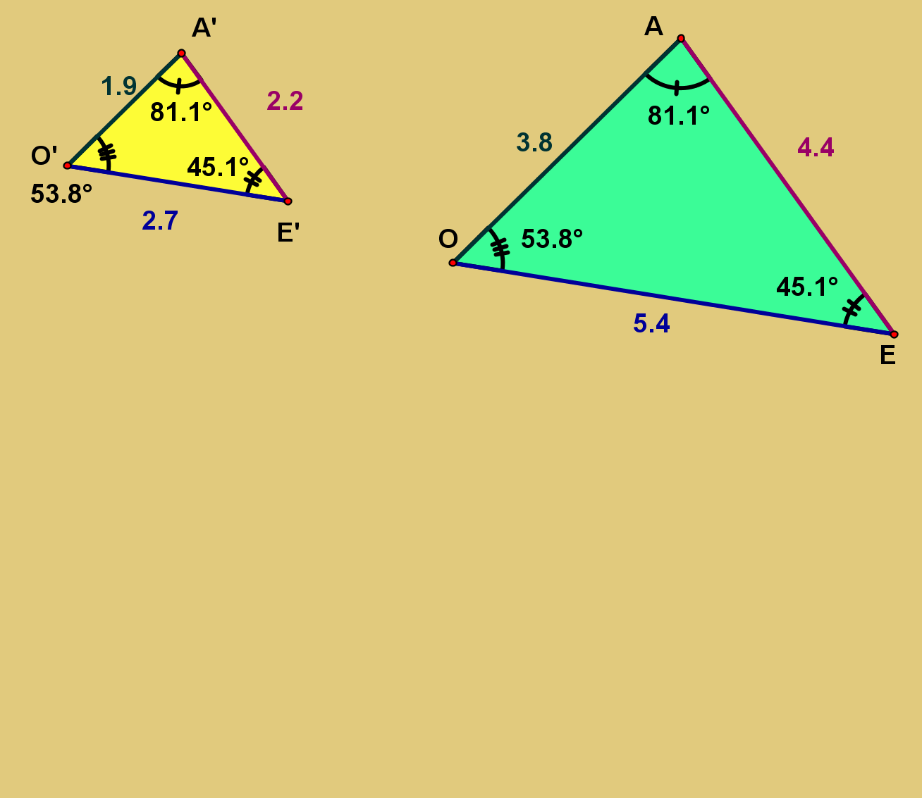
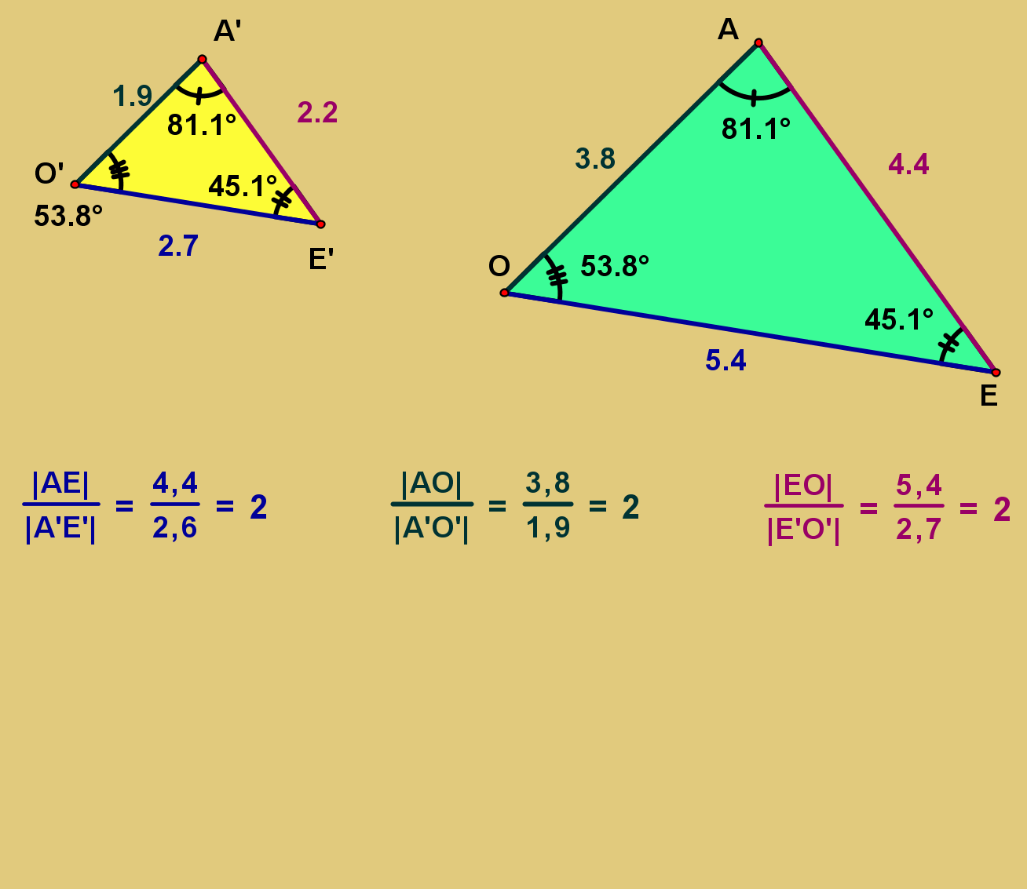
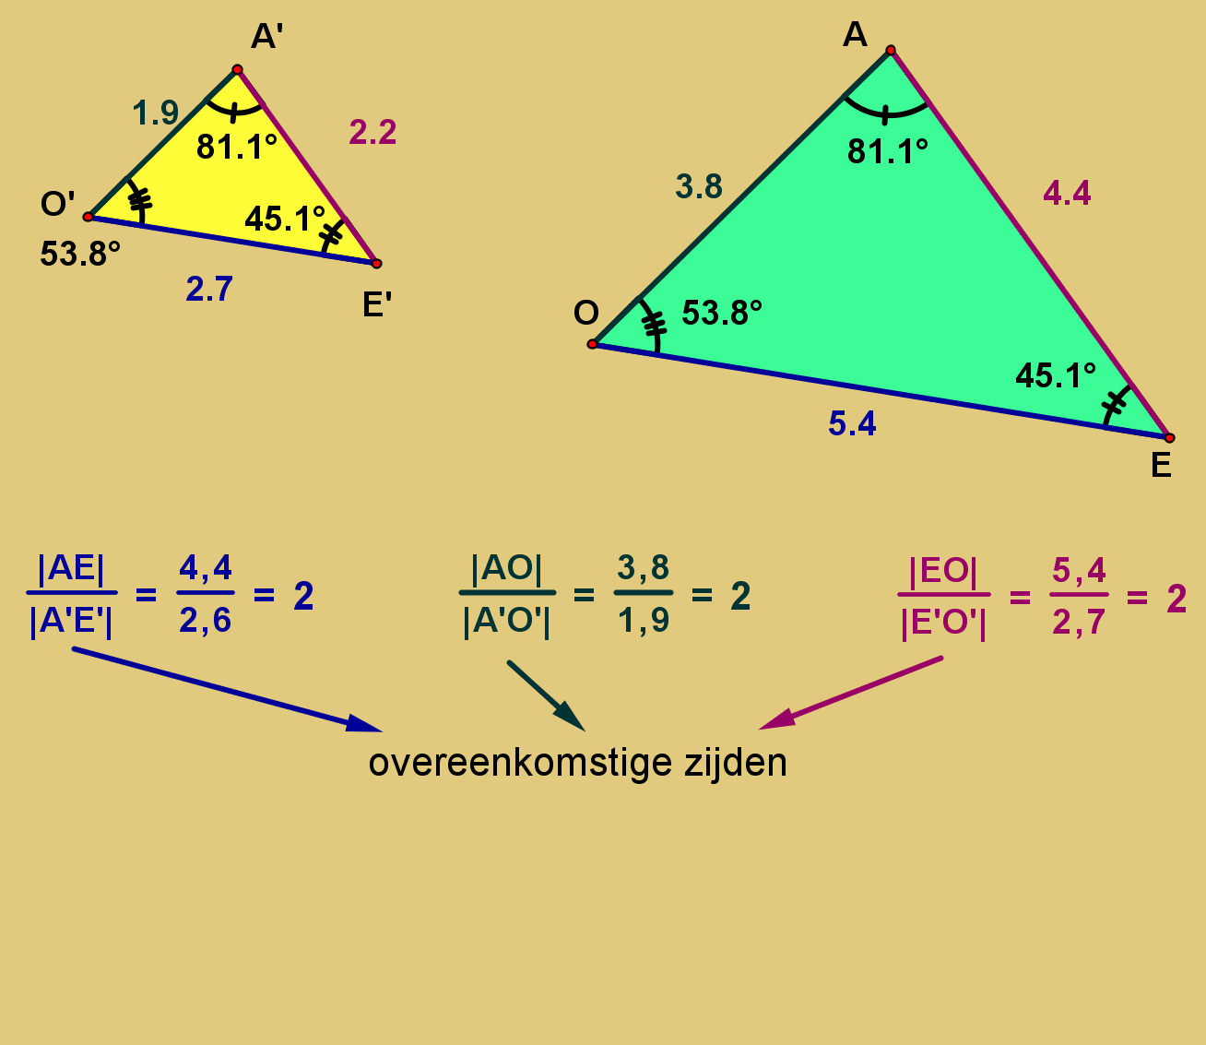
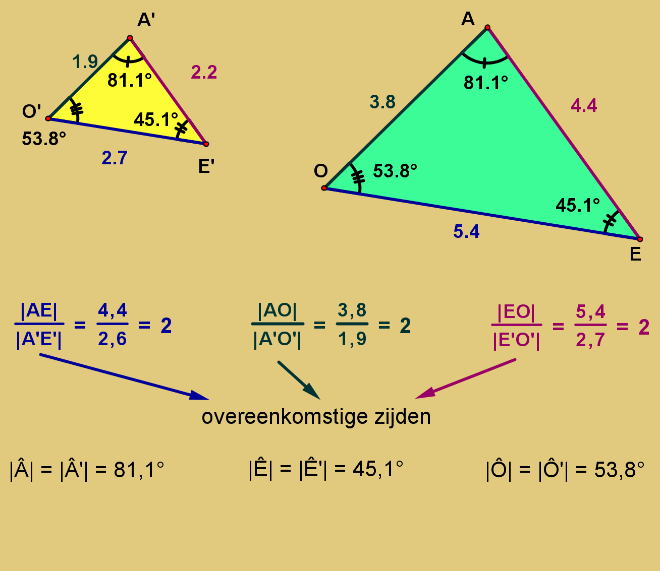
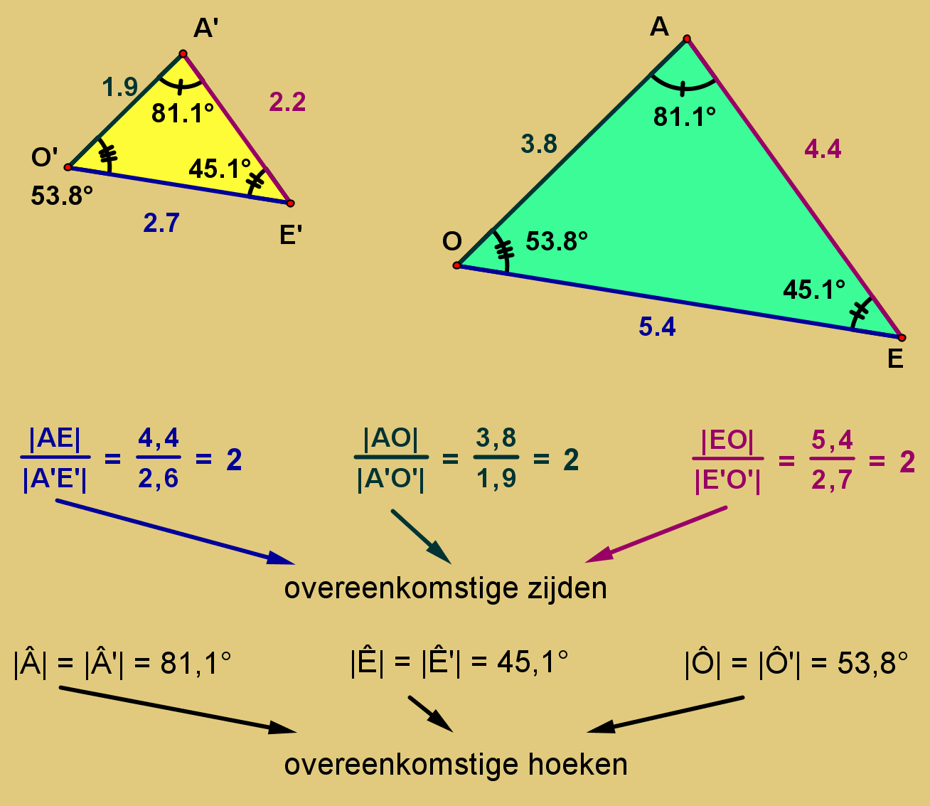
Gelijkvormige veelhoeken
Gelijkvormige figuren
G16
Gelijkvormige veelhoeken (vervolg)
Op verkenning

Slide 7
Gelijkvormige figuren
G16
Gelijkvormige veelhoeken (vervolg)
Definitie
Twee veelhoeken zijn gelijkvormig als en slechts als
de overeenkomstige hoeken even groot zijn
de lengten van de overeenkomstige zijden evenredig zijn.
vierhoek AEOU vierhoek A’E’O’U’
~
|Â| = |Â’|, |Ê| = |Ê’|, |Ô| = |Ô’|, |Û| = |Û’|
In gelijkvormige veelhoeken noteer je de overeenkomstige hoekpunten in dezelfde volgorde.
De constante f is een gelijkvormigheidsfactor (vergrotings- of verkleiningsfactor).

Slide 8
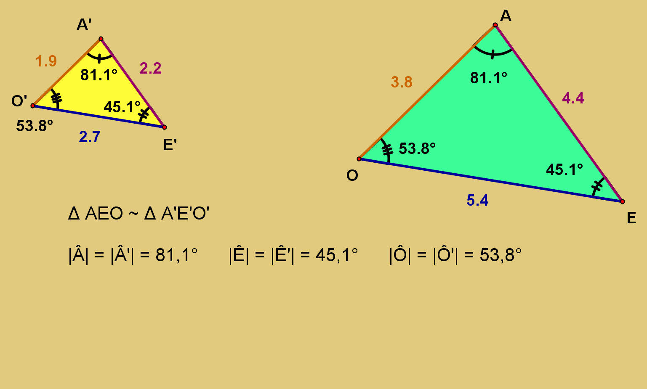
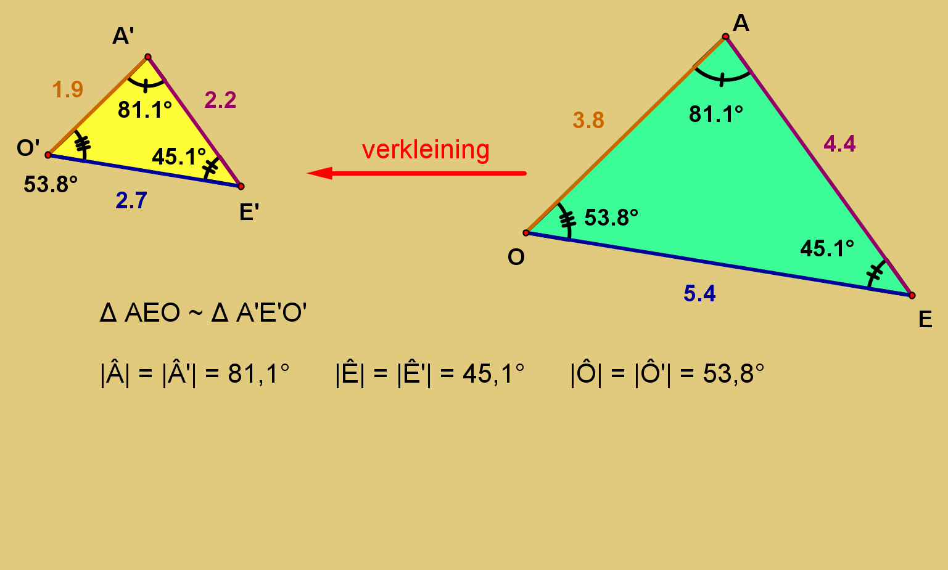
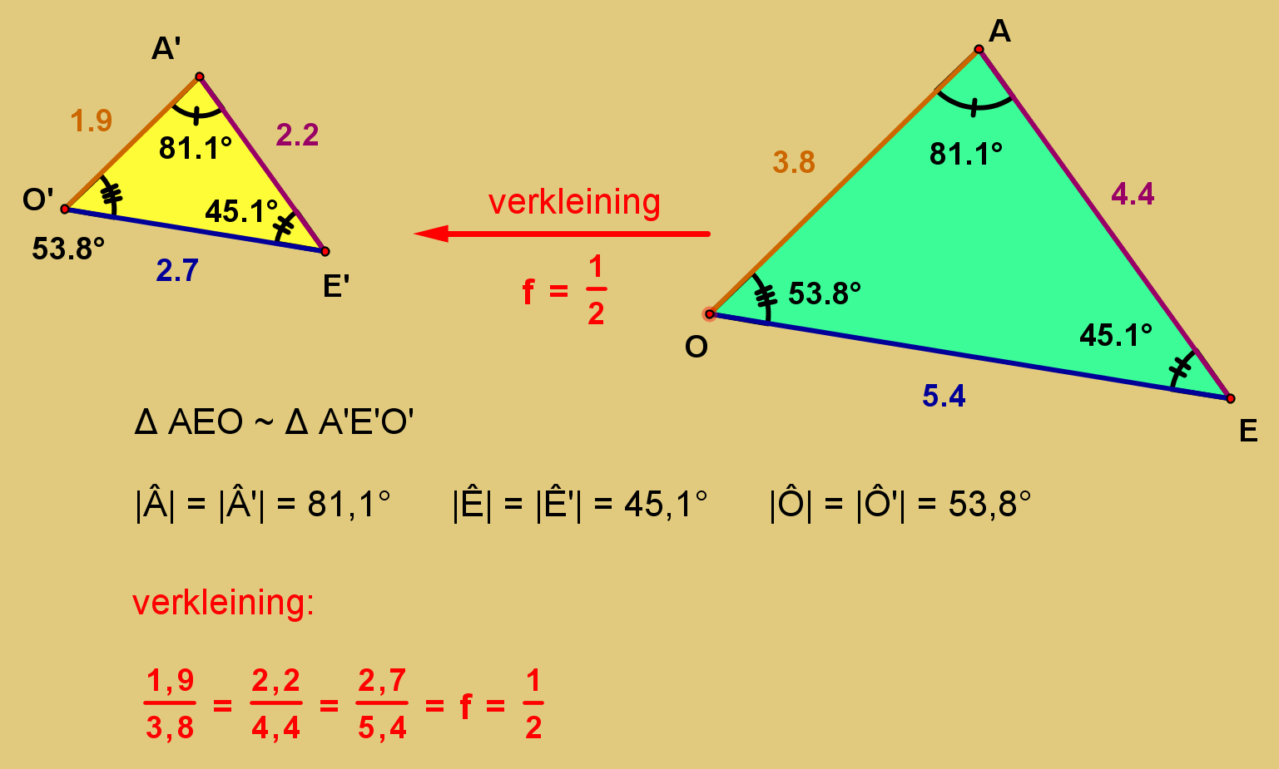
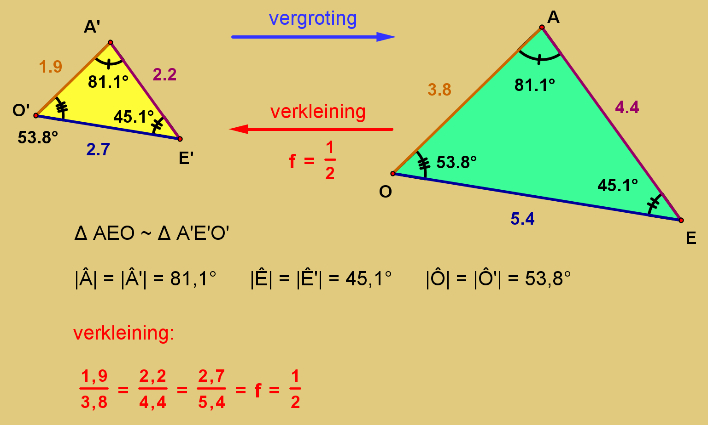
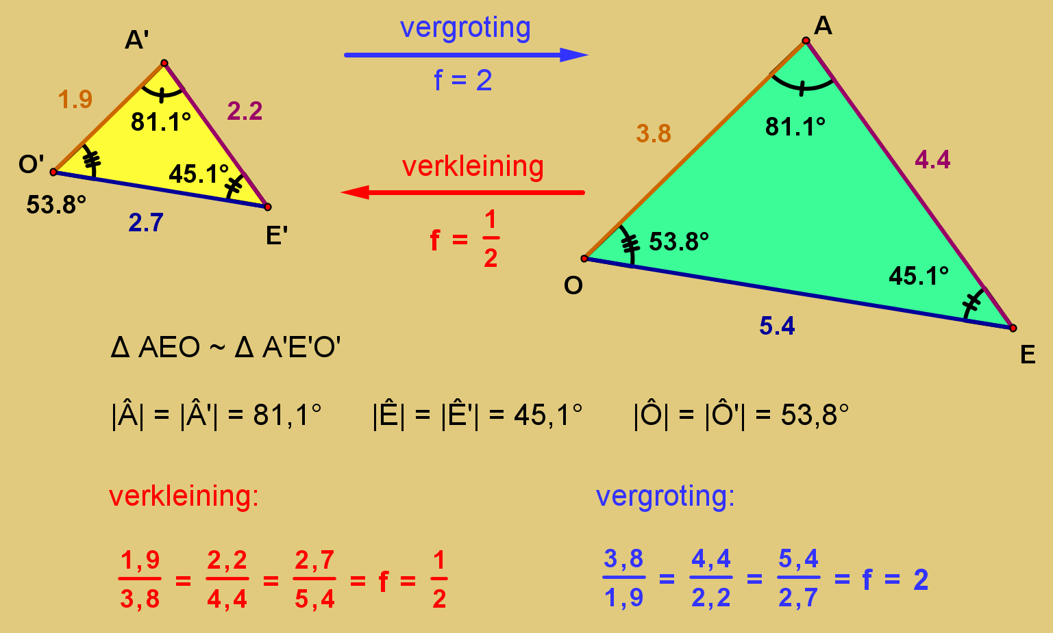
Gelijkvormige figuren
G16
Gelijkvormige veelhoeken (vervolg)
De gelijkvormigheidsfactor

Slide 9
Gelijkvormige figuren
G16
Gelijkvormige figuren
G16
Gelijkvormige veelhoeken (vervolg)
Welke van deze figuren zijn gelijkvormig
met de groene figuur?
2
1
12
8
9
3
9
5
4
4
18
6
6
9
6
4,5
4
6
12
Oplossing
3

Slide 10
Gelijkvormige figuren
G16
Gelijkvormige veelhoeken (vervolg)
Oplossing
1
2
12
8
9
3
9
5
4
4
18
6
6
9
6
4,5
6
12
4
3

